Slide 1


الجمهورية العربية السورية
وزارة التعليم العالي
جامعة الشام الخاصة
كلية الهندسة المعلوماتية
المهندس المشرف:أحمد عضيم
تصميم و تأمين و مراقبة شبكة مؤسسة باستخدام GNS3 تطبيق خدمات (Firewall,IDS,LibreNMS)
اعداد الطلاب :
أحمد علي بلان | صالح محمد الاحبش
عبدالرحمن عبد الرزاق العسه | مالك مروان جراح

Slide 2
محتوى العرض
المشكلة
الحل المقترح
منهجية العمل
خدمات وبروتوكولات مستخدمة
دراسة تحليلية للمتطلبات الوظيفية
دراسة تحليلية للمتطلبات غير الوظيفية
مخططات و جداول
تصميم المشروع
الاختبارات

Slide 3
المشكلة

Slide 4
ضعف في العزل الشبكي بين الأقسام
صعوبة تطبيق سياسات أمان متقدمة على مستوى الطبقة الثانية والثالثة
محدودية في آليات مراقبة الأداء واكتشاف الأعطال أو الهجمات بشكل مبكر
الاعتماد على بنية مسطحة (Flat Network)
غياب أنظمة المراقبة وكشف التسلل
غياب أنظمة التوثيق والمراقبة المركزية هجمات ARP Spoofing و DHCP Rogue
توقف الخدمات نتيجة حلقات الشبكة (loops) أو غياب بروتوكولات مثل STP
ضعف في التتبع والمراجعة

Slide 5
تؤدي المشكلات المذكورة إلى خسائر مالية واقتصادية هائلة في المنطقة، مع زيادة الهجمات السيبرانية في سوريا والشرق الأوسط، وفقاً لأحدث التقارير.
المرجع / التقرير | الإحصائية الرئيسية | التأثير / السبب الرئيسي
Verizon DBIR 2025 | 82% من الهجمات المحلية تبدأ بـ ARP Spoofing أو DHCP Rogue | غياب أمان Layer 2
Cisco Annual Cybersecurity 2025 | 77% من المنظمات تعاني هجمات داخلية بسبب Flat Network | اعتماد على بنية مسطحة بدون عزل
ENISA Threat Landscape 2025 | 58% من الاختراقات تنتج عن ضعف Layer 2 | عدم تفعيل STP، DAI، Port Security
SANS Institute 2025 | غياب NMS يؤدي إلى كشف متأخر لـ 72% من التهديدات | عدم وجود مراقبة مركزية Syslog + Alerts
IBM Cost of a Data Breach 2025 | متوسط تكلفة الاختراق في الشرق الأوسط: 7.29 مليون دولار | خسائر مالية هائلة بسبب التأخير في الاستجابة
Kaspersky 2025 | زيادة الهجمات السيبرانية في المنطقة بنسبة 48% | بنى تحتية قديمة + ضعف الوعي الأمني

Slide 6
الحل المقترح

Slide 7
بناء بيئة محاكاة لشبكة مؤسسية (Enterprise) متكاملة داخل GNS3 تحاكي بيئة عمل حقيقية :
البنية الأساسية للشبكة
إنشاء VLANs , تفعيل (OSPF) بين الموجّهات , تفعيل (RSTP)
خدمات الشبكة الأساسية
إعداد DHCP Server , تفعيل NAT/PAT , إعداد DNS
الأمن الشبكي
تطبيق (ACLs) , تفعيل Port Security و DHCP Snooping و (DAI) ,نشر جدار ناري pfSense أو VyOS
المراقبة والتتبع
إعداد Syslog Server , نشر LibreNMS , دمج Snort
التجارب والاختبارات
اختبار وظائفية الشبكة توزيع DHCP، التوجيه بين VLANs، الاتصال بالإنترنت.
محاكاة سيناريوهات هجوم DHCP rogue، ARP spoofing، MAC flooding
قياس الأداء (latency, throughput) لضمان استقرار الشبكة
الأداء (Performance) , الأمان (Security) , القابلية للتوسع (Scalability) ,
الاعتمادية (Reliability), قابلية الإدارة (Manageability), التوثيق (Documentation)

Slide 8
يوفر الحل المقترح – تصميم وتأمين ومراقبة شبكة مؤسسية آمنة باستخدام GNS3
حل شامل مفتوح المصدر واقتصادي يعالج جميع المشكلات المذكورة سابقا من خلال:
تقسيم الشبكة إلى VLANs مستقلة (عزل كامل).
تفعيل أمان Layer 2 DHCP Snooping، DAI، Port Security، STP .
توجيه ديناميكي بـ OSPF مع ACLs دقيقة.
جدار حماية متقدم pfSense مع NAT و VPN .
كشف تسلل Snort للكشف المبكر.
مراقبة مركزية LibreNMS مع Syslog وتنبيهات فورية.
خدمات مركزية آمنة DNS, Web, FTP, Mail, DHCP, AAA .
تكلفة شبه معدومة (برمجيات مفتوحة المصدر).
كشف 77+% من الهجمات المحاكاة.
تقليل وقت الاستجابة MTTD/MTTR إلى دقائق.
امتثال لـ وأفضل ممارسات Cisco .
قابلية توسع ودعم العمل الهجين VPN .

Slide 9
منهجية العمل

Slide 10
تم تنفيذ المشروع وفق منهجية منظمة واضحة تضمن الجودة والدقة:
التخطيط والتحليل
دراسة المشكلة والاحتياجات.
تحديد المتطلبات الوظيفية وغير الوظيفية.
التصميم
رسم الطبولوجيا الهرمية Core – Distribution – Access .
توزيع VLANs وعناوين IP .
تخطيط الأمان والمراقبة.
التنفيذ
إعداد GNS3 + VMware.
تكوين السويتشات , تكوين الراوتر ,
تثبيت pfSense + Snort.
إعداد LibreNMS + Syslog.
تشغيل السيرفرات المركزية DNS, Web, FTP, Mail, DHCP, AAA
الاختبار والتقييم
اختبار الاتصال والعزل.
محاكاة هجمات ARP Spoofing، DHCP Rogue، DoS .
قياس الأداء والكشف MTTD/MTTR .
تحليل النتائج وتوثيقها.

Slide 11
المرحلة | المدة المتوقعة | الإنجاز الرئيسي
التخطيط والتحليل | أسبوعين | متطلبات + Topology أولي
التصميم | 3 أسابيع | VLANs + OSPF + ACLs
التنفيذ | 4 أسابيع | GNS3 + pfSense + LibreNMS + Servers
الاختبار والتقييم | 2 أسابيع | محاكاة هجمات + نتائج + توثيق
التفاصيل الرئيسية في التنفيذ:
استخدام GNS3 للطبولوجيا الهرمية مع Vmware للـ VMs
pfSense, LibreNMS, Servers .
تكوين VLANs على Cisco Switches مع Layer 2 Security STP, DAI, DHCP Snooping .
تفعيل OSPF على Core Router مع SVI لـ Inter-VLAN Routing .
تثبيت pfSense مع Snort IDS و Firewall Rules + NAT + VPN.
تكوين LibreNMS مع log للمراقبة والتنبيهات.
تشغيل الخدمات المركزية على VM ( DNS, Web, FTP, Mail, DHCP, AAA)

Slide 12
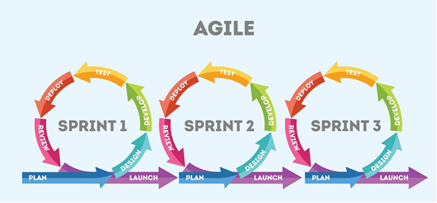
تحديد متطلب
تنفيذ
اختبار

Slide 13
Iteration 1 :
قمنا بجمع المتطلبات الوظيفية والغير وظيفية
حللنا بنية الشبكة والأساس الذي تقوم عليه.
قمنا بتصميم طبولوجيا أولية للشبكة .
في مرحلة التنفيذ تم التنفيذ بالشكل المطلوب.
في مرحلة الاختبار اختبرنا الشبكة ولم نواجه أخطاء.
Iteration 2 :
تم تحديد المتطلبات وقمنا بتصميم البنية الأساسية للشبكة
ليقوم أي end user بالتواصل وارسال الإطارات ضمن الشبكة
في مرحلة التنفيذ قمنا بكتابة اعدادات التكوين .
في مرحلة الاختبار نجح الاختبار بدون أخطاء.
Iteration 3 :
حددنا متطلبات جديدة وقمنا بتصميم هرمي يضمن التكرارية و وجود مسار بديل standby في حال فشل مسار ال Active .
في مرحلة التنفيذ قمنا بكتابة اعدادات التكوين
في مرحلة الإختبار تم الإختبار بشكل ناجح ولم نواجه أخطاء.
Iteration 4 :
قمنا بتحديد المتطلبات وتصميم الأمان الشبكي والمراقبة.
في مرحلة التنفيذ قمنا باعدادت التكوين .
في مرحلة الإختبار تم إختبار الشبكة بنجاح بدون أخطاء.

Slide 14
Gantt Chart

Slide 15
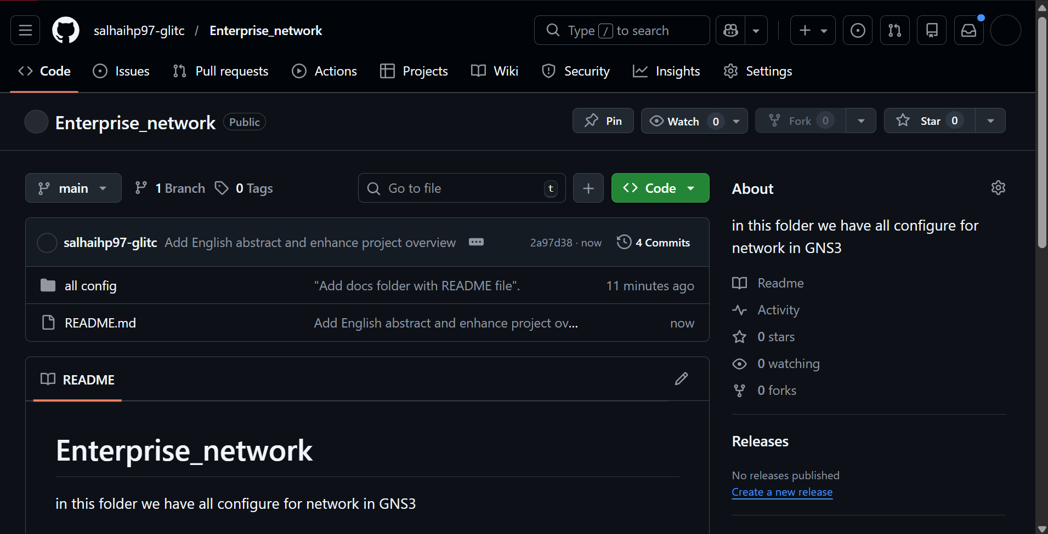
GitHub

Slide 16
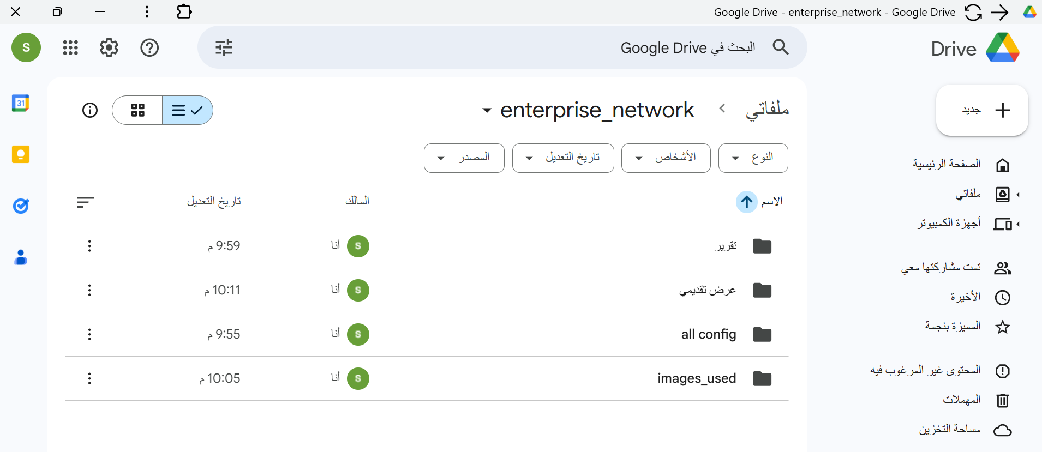
Google Document

Slide 17
Jira dashbord

Slide 18
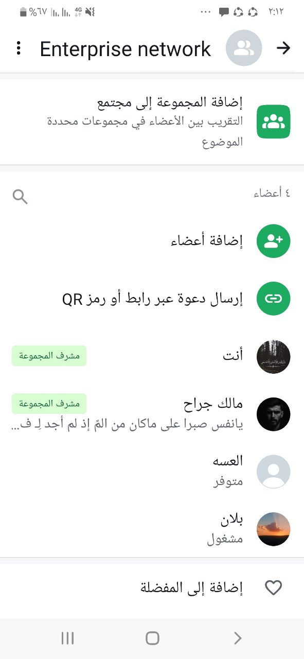
WatsAPP gruop

Slide 19
أهم الخدمات والبروتوكولات المستخدمة

Slide 20
الخدمات الرئيسية المستخدمة:
VLANs – عزل الأقسام Management, Finance, HR, IT, Guest
OSPF – توجيه ديناميكي بين VLANs
DHCP – توزيع عناوين IP تلقائياً وآمناً
DNS, Web, FTP, Mail – خدمات مركزية داخلية
AAA (FreeRADIUS) – مصادقة مركزية
pfSense – جدار حماية + NAT + VPN
Snort/Zeek – نظام كشف اقتحام IDS/IPS
LibreNMS – مراقبة
الخدمة/البروتوكول | الوظيفة الرئيسية | الأداة المستخدمة | المستوى الأمني
VLANs | عزل الشبكات بين الأقسام | Cisco Switches | عالي (Layer 2)
OSPF | توجيه ديناميكي سريع | Core Router | متوسط (مع MD5 Auth)
DHCP Snooping + DAI | منع Rogue Servers و ARP Spoofing | Access Switches | عالي جداً
pfSense + Snort | Firewall + IDS/IPS | pfSense VM | عالي جداً
LibreNMS | مراقبة + Syslog + Alerts | LibreNMS VM | عالي (كشف مبكر)
OpenVPN | وصول آمن عن بعد | pfSense | عالي (تشفير)

Slide 21
الأداة | المزايا | العيوب
pfSense (Firewall) | واجهة سهلة، دعم NAT و VPN، تكامل مع Snort، مفتوح المصدر، أداء عالي. | منحنى تعلم أعلى للميزات المتقدمة، استهلاك موارد في VMs الكبيرة.
Snort (IDS/IPS) | كشف دقيق للهجمات، قواعد محدثة، تكامل مع pfSense، مجاني. | إيجابيات كاذبة محتملة إذا لم تُعدل القواعد، معالجة أحادية الخيط.
LibreNMS (NMS) | مراقبة مركزية، رسم خرائط تلقائي، تنبيهات فورية، دعم Syslog، مفتوح المصدر. | إعداد أولي يتطلب وقتاً، استهلاك ذاكرة في شبكات كبيرة.
GNS3 (Simulation) | محاكاة واقعية، دعم VMware و Cisco Devices، مجاني، سهل التوسع. | استهلاك موارد عالي للحاسوب المضيف، منحنى تعلم للمبتدئين.
هذه الأدوات الرئيسية تم اختيارها لتوافقها مع المشروع، مع التركيز على الأمان والاقتصادية. المزايا تفوق العيوب في السياق السوري.

Slide 22
دراسة تحليلية للمتطلبات الوظيفية

Slide 23
المتطلبات الوظيفية الرئيسية (ما يجب على النظام القيام به):
تقسيم الشبكة إلى 5 VLANs مستقلة Management, Finance, HR, IT, Guest مع عزل كامل لحركة المرور.
توزيع عناوين IP تلقائياً وآمناً عبر DHCP مع تفعيل DHCP Snooping لمنع Rogue Servers .
توجيه ديناميكي بين VLANs عبر OSPF مع Inter-VLAN Routing عبر SVI .
تفعيل أمان الطبقة الثانية Port Security, DAI, STP لمنع ARP Spoofing و Loops .
تطبيق قوائم تحكم الوصول ACLs و Firewall Rules للتحكم في التدفق بين الأقسام والإنترنت.
تشغيل جدار حماية pfSense مع NAT و OpenVPN للوصول الآمن عن بعد.
كشف ومنع الهجمات عبر Snort/Zeek (IDS/IPS) .
مراقبة مركزية عبر LibreNMS مع جمع Syslog وإصدار تنبيهات فورية.
توفير خدمات مركزية آمنة DNS, Web, FTP, Mail, DHCP, AAA .
دعم اختبار الاتصال والأمان (Ping, Traceroute, محاكاة هجمات).

Slide 24
الرقم | المتطلب الوظيفي | الأداة/البروتوكول المستخدم | الغرض الرئيسي
1 | تقسيم VLANs | Cisco Switches | عزل الأقسام + تقليل Broadcast
2 | DHCP آمن | ISC-DHCP + DHCP Snooping | تخصيص IP تلقائي + منع Rogue
3 | Inter-VLAN Routing + OSPF | Core Router + OSPF | توجيه ديناميكي + تقارب سريع
4 | Layer 2 Security | Port Security, DAI, STP | منع ARP Spoofing و Loops
5 | ACLs + Firewall Rules | pfSense + Core Router | التحكم في الوصول بين الأقسام
6 | Firewall + NAT + VPN | pfSense | حماية خارجية + وصول آمن عن بعد
7 | IDS/IPS | Snort/Zeek | كشف ومنع الهجمات مبكراً
8 | NMS + Syslog + Alerts | LibreNMS | مراقبة مركزية + تنبيهات فورية
9 | خدمات مركزية (DNS, Web, FTP, Mail, etc.) | Ubuntu VM | خدمات داخلية آمنة ومركزية
10 | اختبار الأمان والأداء | GNS3 + Wireshark | التحقق من الفعالية

Slide 25
عزل وأمان L2/L3 : استخدم VLANs + STP + DAI/DHCP Snooping + Firewall
لمنع ARP/DHCP Rogue،
مراقبة وكشف:LibreNMS for Snort , NMS V3 for Syslog
IDS for recourd and discover .
امتثال ومرونة: هيكلة هرمية Core-Distribution-Access
OSPF/HSRP ,NAT لـ Internet .

Slide 26
لماذا استخدمنا البنية الهرمية
التحكم والسيطرة
الأداء والموثوقية
الأمان والقابلية للتوسع

Slide 27
دراسة تحليلية للمتطلبات غيرالوظيفية

Slide 28
المتطلبات غير الوظيفية الرئيسية (الخصائص والمعايير التي يجب تحقيقها):
الأداء Performance سرعة نقل بيانات عالية، استهلاك CPU/RAM لا يتجاوز 70% تحت حمل عادي.
الأمان Security كشف 77+% من الهجمات ARP Spoofing, DHCP Rogue، إيجابيات كاذبة .
التوافر والموثوقية Availability & Reliability Uptime ≥99.99%، استعادة سريعة (<5 دقائق) عند الأعطال.
القابلية للتوسع Scalability دعم إضافة VLANs وأجهزة جديدة دون إعادة تصميم.
سهولة الاستخدام والإدارة Usability & Manageability واجهات Web سهلة pfSense, LibreNMS، توثيق كامل،.
الكفاءة الاقتصادية Cost Efficiency تكلفة شبه معدومة (مفتوح المصدر فقط.
الاستجابة للتهديدات Responsiveness.

Slide 29
المتطلب غير الوظيفي | المعيار المطلوب | الأداة/الآلية المستخدمة | النتيجة المتوقعة في المشروع
الأداء | تقارب سريع، استهلاك موارد معقول | OSPF + VMware | <5 ثوانٍ تقارب، CPU <70%
الأمان | كشف 77+% | Snort + DAI + ACLs | 100% منع هجمات محاكاة
التوافر | Uptime ≥99.99% | STP + LibreNMS Alerts | استعادة <5 دقائق
القابلية للتوسع | إضافة VLANs/أجهزة دون تعطيل | OSPF + VLANs | دعم VLANs و أجهزة
الكفاءة الاقتصادية | تكلفة شبه معدومة | مفتوح المصدر كاملاً | توفير +90%

Slide 30
مخططات و جداول

Slide 31
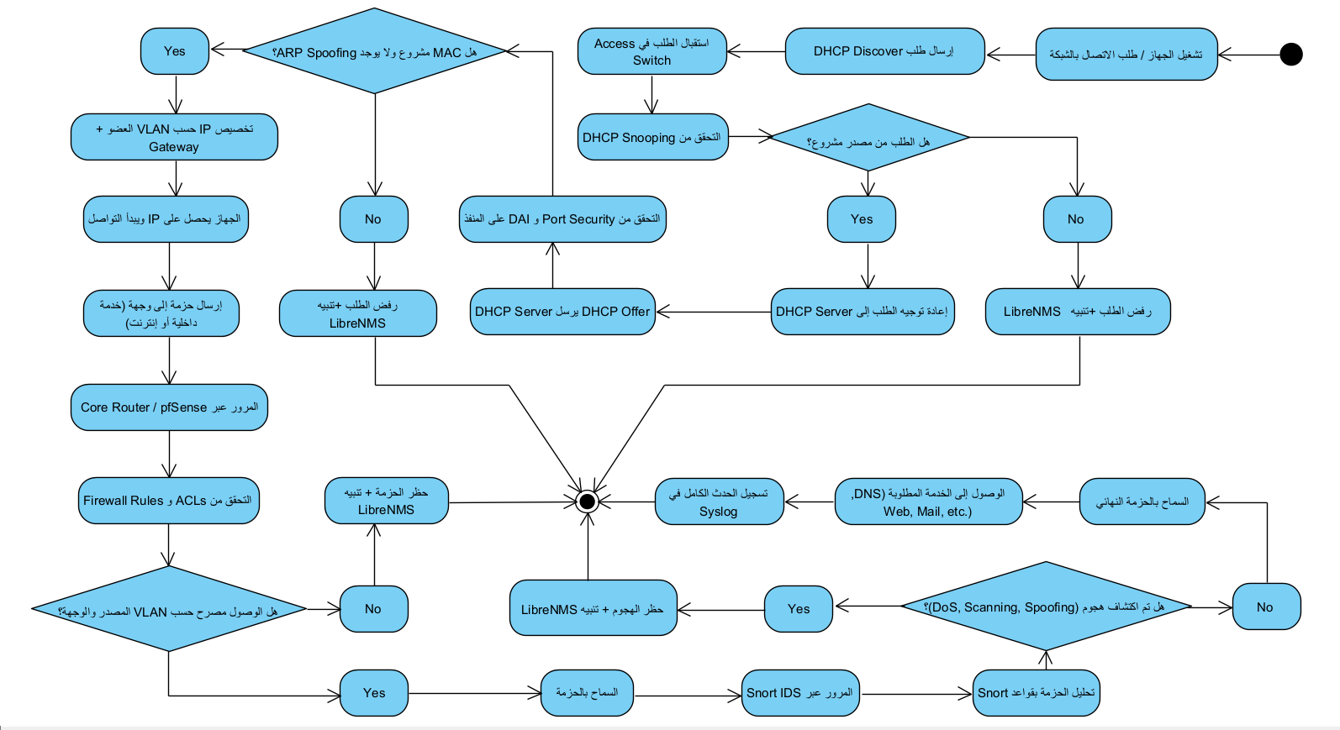
شكل مخطط النشاط التفصيلي (Detailed Activity Diagram)

Slide 32
الأداة | المزايا | العيوب
Zabbix | تكلفة عالية، يتطلب خبرة في إدارة الشبكات. | معقدة في الإعداد، استهلاك موارد عالي، واجهة غير سهلة للمبتدئين.
Nagios | واجهة مستخدم بسيطة، تكلفة منخفضة، دعم VLANs والشبكات اللاسلكية. | مرنة عالية، تكلفة منخفضة، دعم VLANs والشبكات اللاسلكية.
Observium | أمان قوي، دعم VLANs متقدمة، أداء عالي. | تكلفة مرتفعة، يتطلب تدريباً لاستخدام الأدوات المتقدمة.
LibreNMS | مرنة عالية، تكلفة منخفضة، دعم واسع للبروتوكولات. | واجهة مستخدم معقدة، دعم فني محدود.
جدول مقارنة بين أدوات إدارة ومراقبة الشبكات

Slide 33
الأداة | المزايا | العيوب
OPNsense | واجهة حديثة وسهلة، تحديثات أمنية سريعة، دعم Suricata مدمج، تكلفة منخفضة. | مجتمع دعم أصغر من pfSense، بعض الميزات المتقدمة تحتاج خبرة إضافية.
IPFire | استهلاك موارد منخفض، أمان عالي، Add-ons مرنة، مناسب للشبكات الصغيرة. | واجهة أقل حداثة، ميزات أقل في IDS/IPS مقارنة بالمنافسين.
pfSense | تكامل ممتاز مع Snort، ميزات مؤسسية كاملة، مجتمع كبير، استقرار عالي في GNS3. | منحنى تعلم أعلى قليلاً، يحتاج تحديثات يدوية للقواعد الأمنية.
جدول مقارنة بين أدوات جدران الحماية مفتوحة المصدر

Slide 34
تصميم المشروع

Slide 35









Slide 36
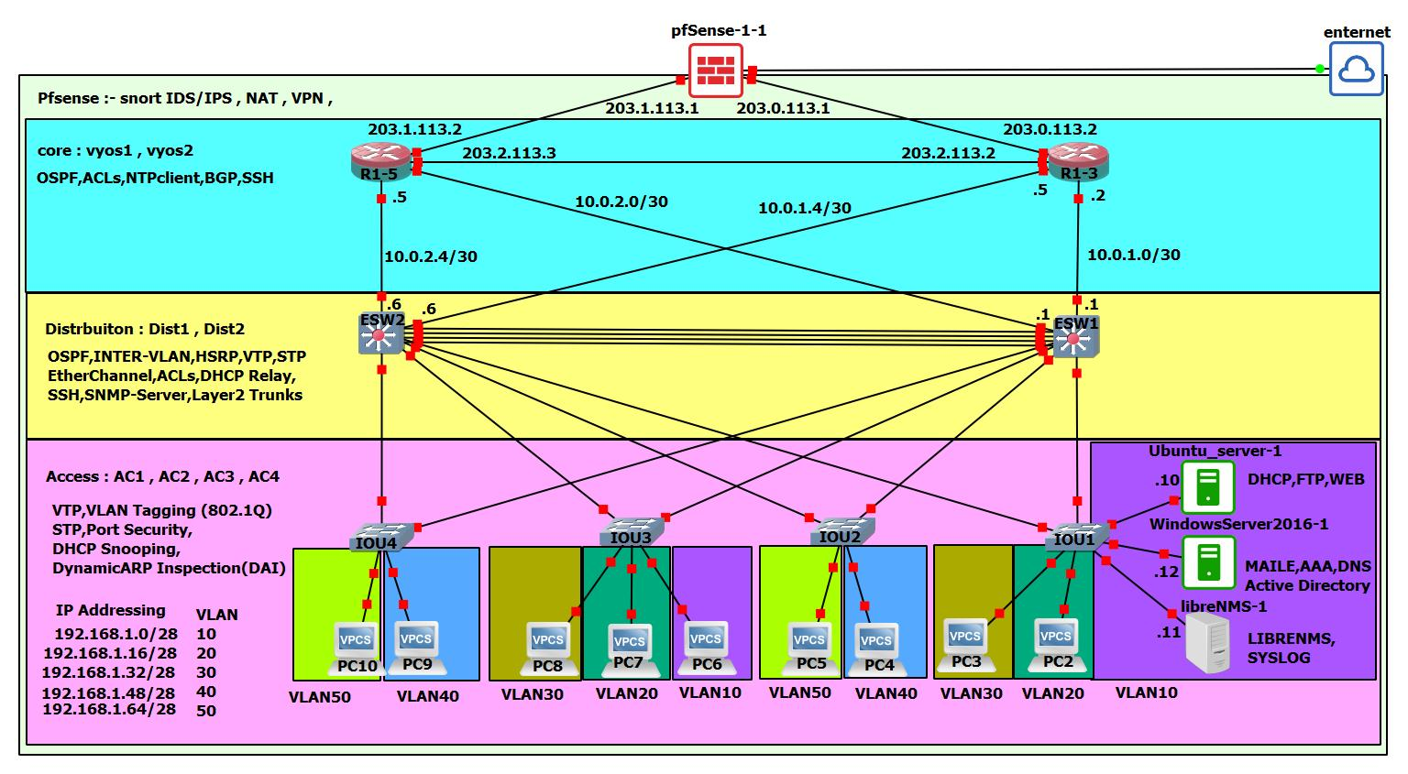

Slide 37
VLAN ID | اسم القسم (بالعربية) | اسم القسم (بالإنجليزية) | نطاق الشبكة (Network) | البوابة الافتراضية (Gateway) | قناع الشبكة (Subnet Mask) | عدد العناوين القابلة للاستخدام
10 | تقنية المعلومات | Information Technology (IT) | 10.0.10.0/24 | 10.0.10.1 | 255.255.255.0 | 254
20 | المالية | Finance | 10.0.20.0/24 | 10.0.20.1 | 255.255.255.0 | 254
30 | الموارد البشرية | Human Resources (HR) | 10.0.30.0/24 | 10.0.30.1 | 255.255.255.0 | 254
40 | الإدارة | Management | 10.0.40.0/24 | 10.0.40.1 | 255.255.255.0 | 254
50 | الضيوف | Guest | 10.0.50.0/24 | 10.0.50.1 | 255.255.255.0 | 254
جدول توزيع عناوين IP للأقسام المختلفة (VLANs IP Allocation)

Slide 38
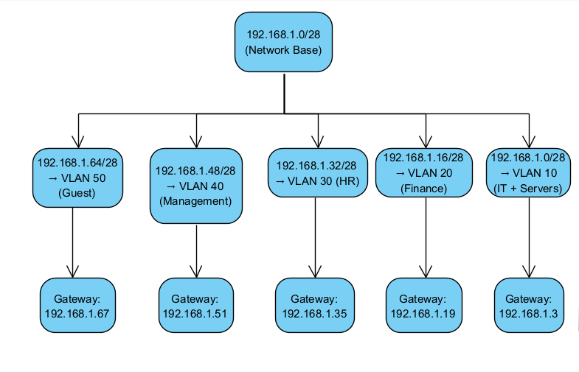
رسم توضيحي لتوزيع الشبكات الفرعية (Subnetting Diagram) –

Slide 39
رقم | المصدر | الوجهة | البروتوكول/المنفذ | الإجراء | الوصف
10 | VLAN 50 (Guest) | Any Internal | Any | Deny | منع الضيوف من الوصول الداخلي
20 | VLAN 10-40 | VLAN 40 (IT Servers) | TCP 80,443 (HTTP/HTTPS) | Permit | السماح بالوصول إلى Web Server
30 | Any Internal | Any | ICMP | Permit | السماح بـ Ping للتشخيص
40 | Any | Any | Any | Deny | Implicit Deny قاعدة نهائية
قواعد Access Control Lists المطبقة (ACLs Rules) –

Slide 40
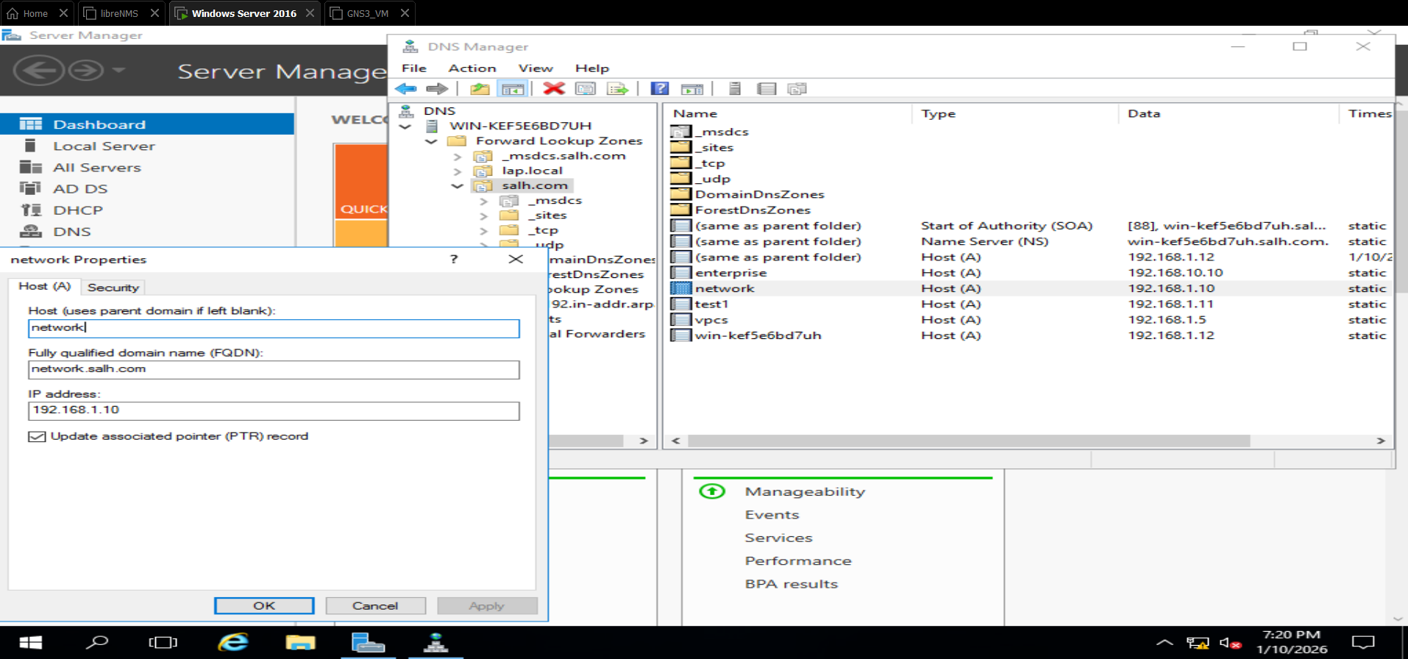
توضح الصورة اعداد DNS سيرفر

Slide 41
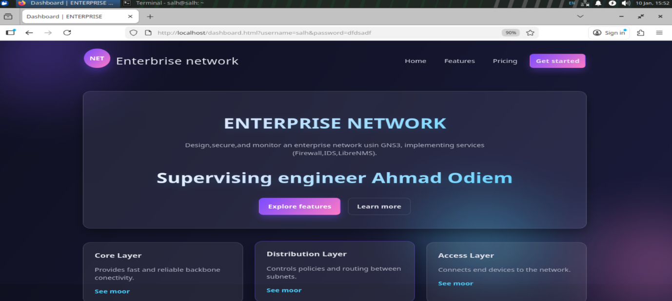
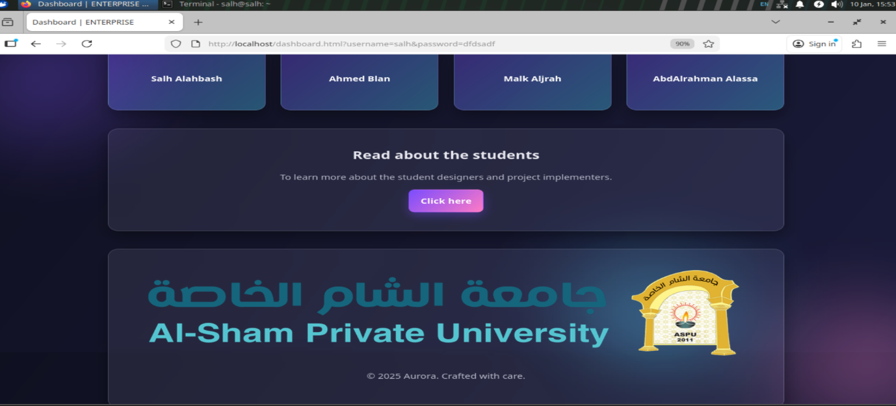

Slide 42
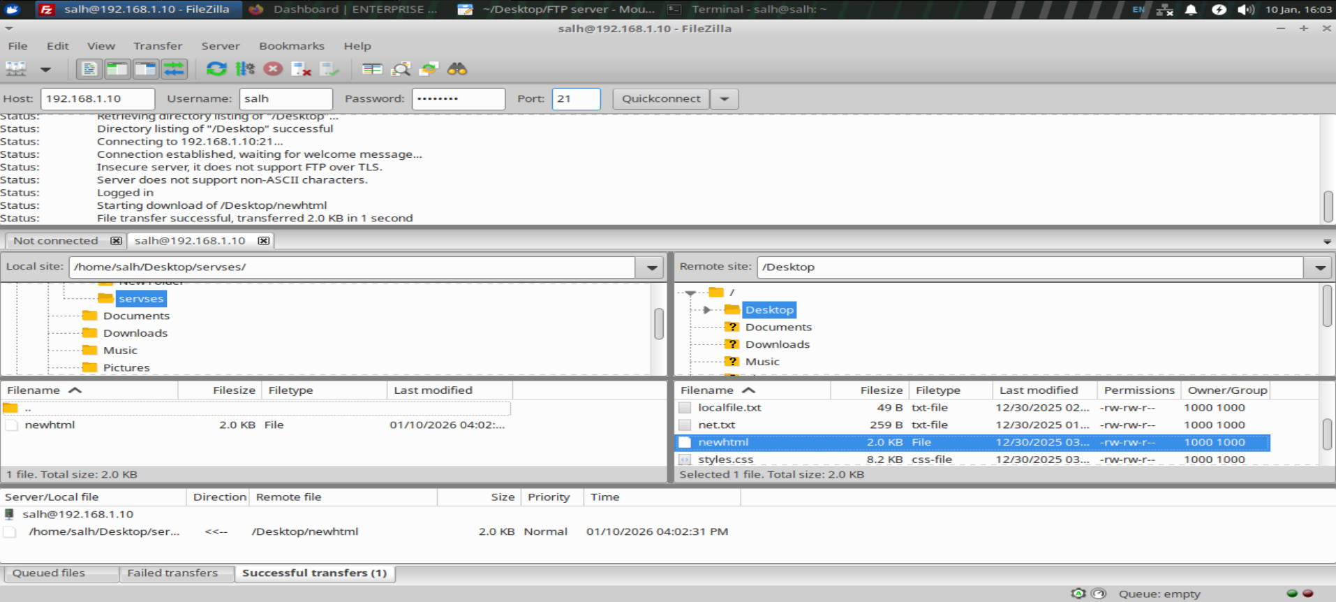
شكل يوثق عمل FTP سيرفر

Slide 43
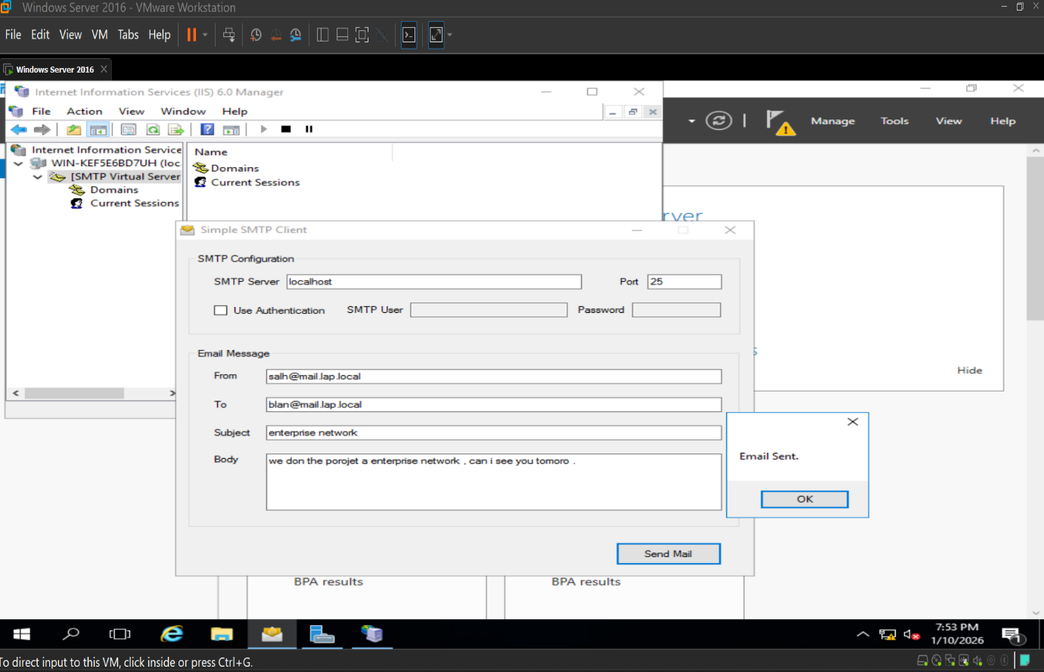
شكل يوثق عمل MAILE سيرفر

Slide 44
الخدمة | IP السيرفر | البرنامج | المنافذ الرئيسية | الأقسام المصرح لها بالوصول | الأمان الرئيسي
DNS | 192.168.1.12 | BIND9 | UDP/TCP 53 | جميع الأقسام الداخلية | Allow-Query + No Recursion
Web | 192.168.1.10 | Apache2 | TCP 80, 443 | Management, Finance, HR, IT | HTTPS + ACLs
FTP | 192.168.1.10 | vsftpd | TCP 21, 20 | Finance, HR, IT محدود | FTPS + User Authentication
Mail | 192.168.1.12 | Postfix + Dovecot | TCP 25,587 | جميع الأقسام الداخلية | TLS + SPF/DKIM
DHCP | 192.168.1.10 | ISC-DHCP | UDP 67, 68 | جميع VLANs تلقائي | DHCP Snooping مفعل
AAA | 192.168.1.12 | FreeRADIUS | UDP 1812, 1813 | السويتشات + pfSense مصادقة | RADIUS over TLS

Slide 45
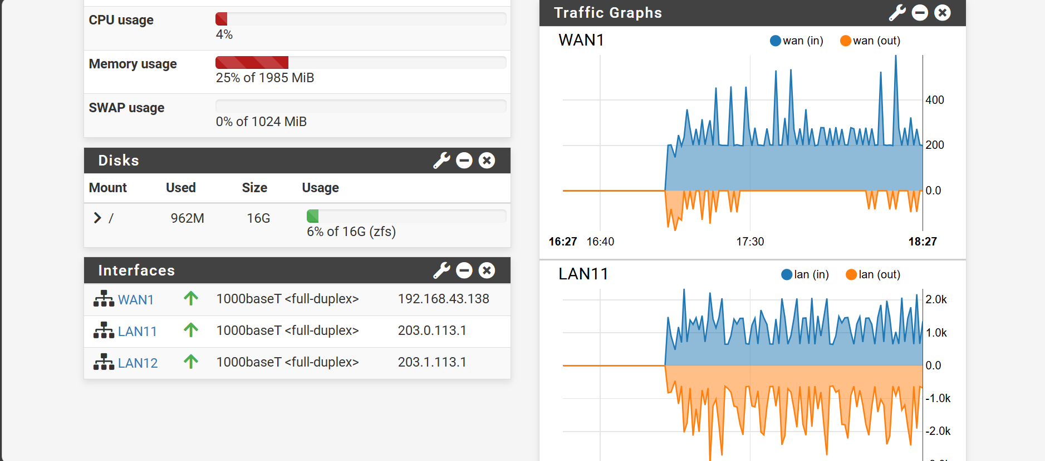

Slide 46
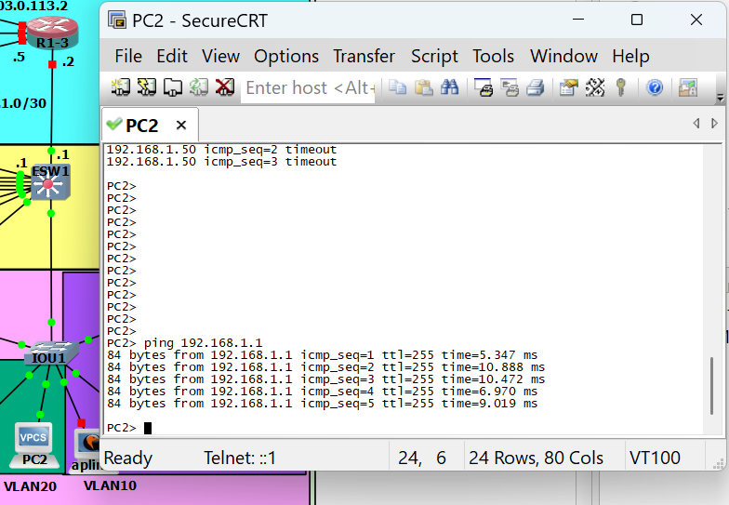
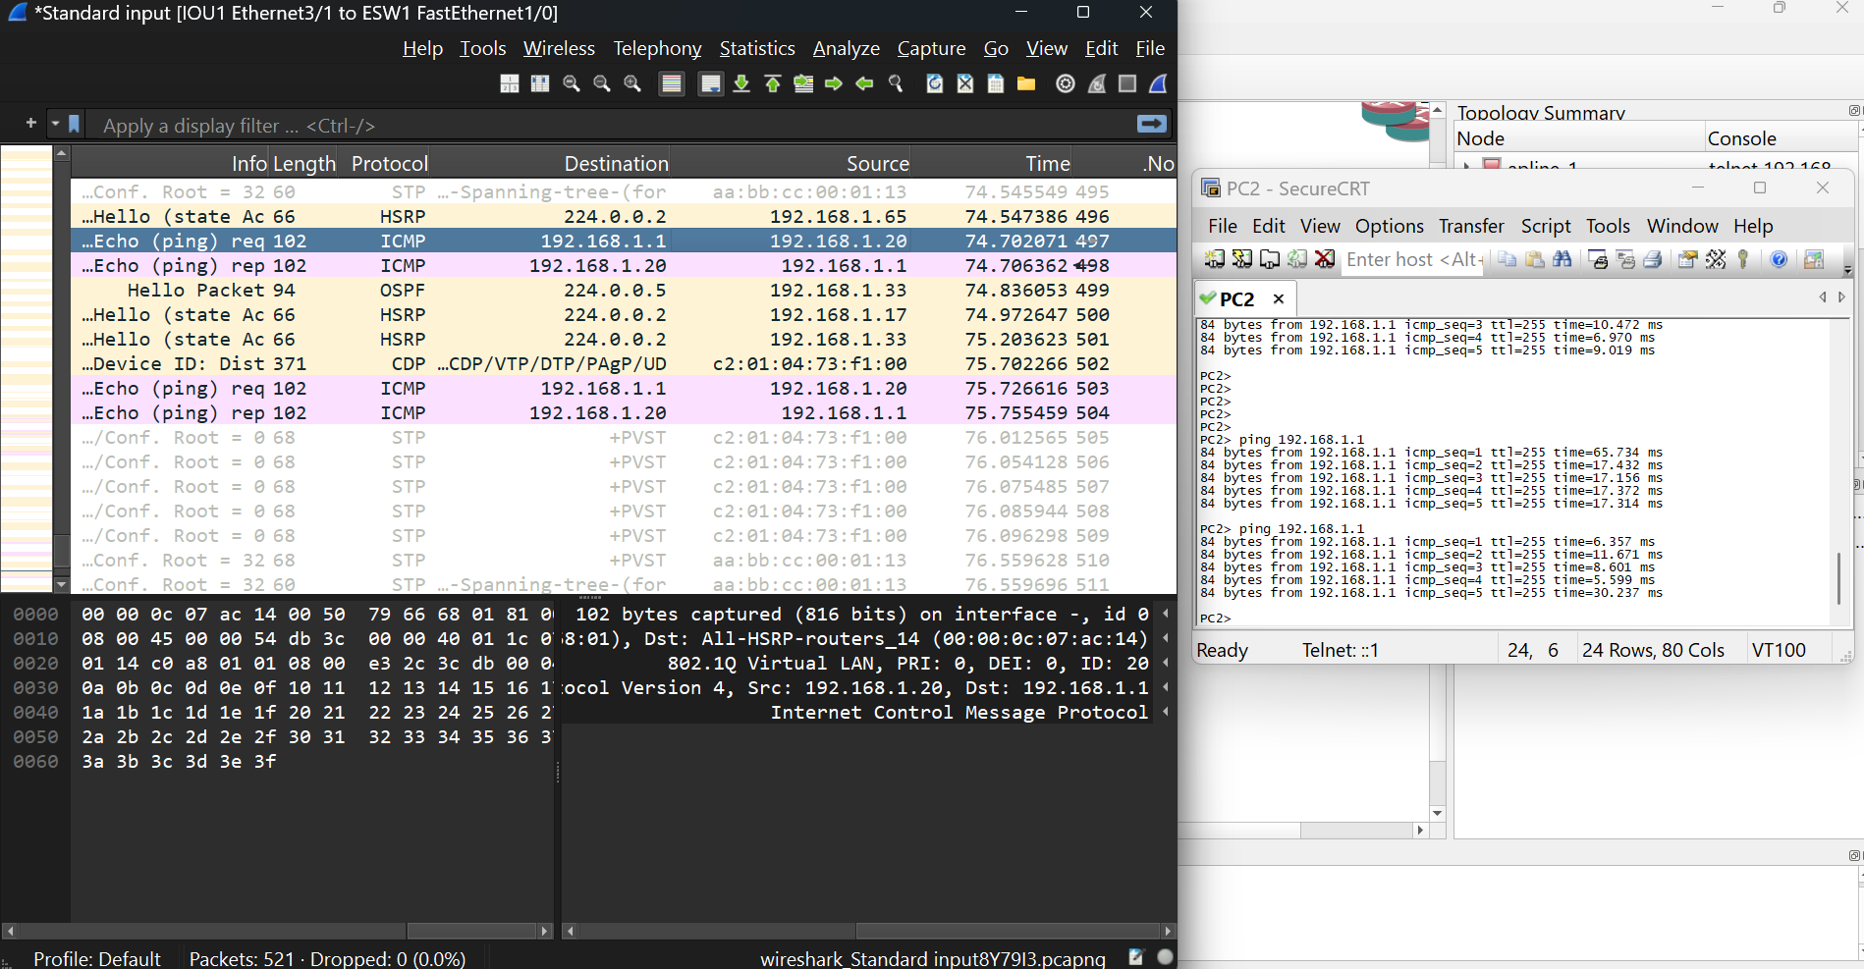

Slide 47
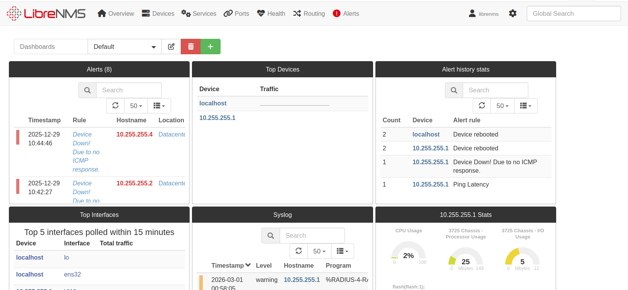

Slide 48
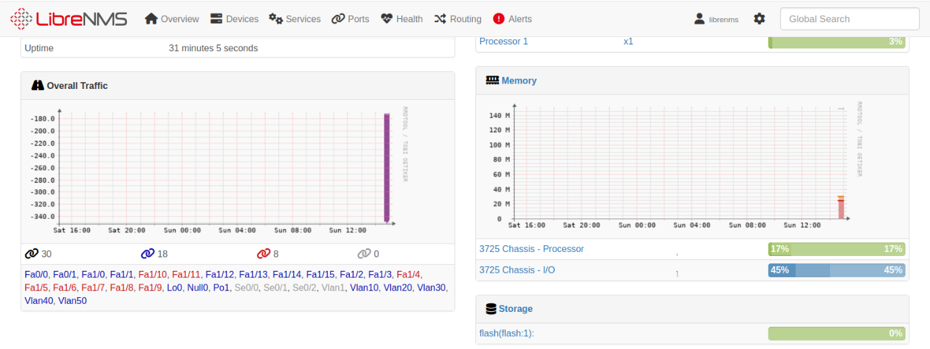

Slide 49
الاختبارات

Slide 50
أنواع الاختبارات المنفذة:
اختبار الاتصال والعزل بين VLANs Ping, Traceroute .
اختبار أمان Layer 2 محاكاة ARP Spoofing, DHCP Rogue .
اختبار Firewall Rules و ACLs محاولة وصول غير مصرح.
اختبار كشف الهجمات عبر Snort (DoS, Port Scanning) .
اختبار المراقبة والتنبيهات في LibreNMS .
اختبار الأداء سرعة، استهلاك موارد.
النتيجة العامة:
نجاح 100% في العزل والأمان Layer 2 .
كشف وحظر كامل للهجمات المحاكاة.
استجابة فورية.
امتثال كامل للمتطلبات الأمنية والأداء.

Slide 51
نوع الاختبار | الطريقة/الأداة المستخدمة | النتيجة المتوقعة | النتيجة الفعلية | الملاحظات / التنبيه في LibreNMS
عزل VLANs (Guest → Finance) | Ping/Traceroute من VLAN 50 | رفض الوصول | رفض 100% (Blocked) | تنبيه: Blocked by ACLs
ARP Spoofing محاكاة | arp-sk tool | كشف ومنع | منع 100% (DAI فعال) | تنبيه Critical: ARP Violation
Rogue DHCP محاكاة | dhcpstarv tool | رفض الخادم المزيف | رفض 100% (DHCP Snooping) | تنبيه High: Rogue DHCP Attempt
DoS / Port Scanning | hping3 + Nmap | كشف ومنع عبر Snort | كشف وحظر 100% | تنبيه Critical: DoS Detected
الوصول إلى الخدمات (Web Server) | من VLAN 10–40 | ناجح | ناجح (HTTPS) | تسجيل في Syslog (Successful)
Uptime & Monitoring | LibreNMS + Device Down Test | تنبيه فوري | تنبيه خلال 30 ثانية | Alert: Device Down

Slide 52
نوع الاختبار | الأداة / السيناريو | النتيجة المتوقعة | النتيجة الفعلية | وقت الاستجابة / التنبيه في LibreNMS | الملاحظة النهائية
عزل VLANs (Guest → Finance Server) | Ping/Traceroute من VLAN 50 | رفض كامل | رفض 100% (Blocked by ACLs) | < 1 ثانية (Blocked Log) | نجاح كامل
ARP Spoofing محاكاة | arp-sk من VLAN 50 | كشف ومنع فوري | منع 100% (DAI فعال) | < 2 دقيقة (Critical Alert) | DAI ناجح 100%
Rogue DHCP محاكاة | dhcpstarv من منفذ غير موثوق | رفض الخادم المزيف | رفض 100% (DHCP Snooping) | < 1 دقيقة (High Alert) | Snooping فعال تماماً
Port Security Violation | MAC Flooding من PC | تعطيل المنفذ + تنبيه | تعطيل المنفذ + تسجيل | < 30 ثانية (High Alert) | Port Shutdown ناجح
DoS Attack محاكاة | hping3 (SYN Flood) | كشف وحظر عبر Snort | كشف وحظر 100% | < 1 دقيقة (Critical Alert) | Snort IPS فعال
Port Scanning محاكاة | Nmap -sS -T4 | كشف وتنبيه | كشف وحظر 100% | < 1 دقيقة (Critical Alert) | Snort ناجح
الوصول إلى Web Server (HTTPS) | Browser من VLAN 10 | ناجح | ناجح (HTTPS) | — | وصول آمن وسريع
Uptime Monitoring | Simulate Device Shutdown | تنبيه فوري | تنبيه خلال 30 ثانية | < 30 ثانية (Alert: Device Down) | LibreNMS فعال

Slide 53
الخاتمة الرئيسية
نجح المشروع في تقديم حل شامل مفتوح المصدر واقتصادي لتصميم وتأمين ومراقبة شبكة مؤسسية.
حقق عزل كامل بـ VLANs، أمان Layer 2 متقدم، توجيه ديناميكي، جدار حماية pfSense، كشف اقتحام Snort، ومراقبة مركزية LibreNMS
منع 100% من الهجمات المحاكاة ARP Spoofing، DHCP Rogue،DoS توفير تكلفة 90%+ مقارنة بالحلول التجارية، مع امتثال لـ NIST وأفضل ممارسات Cisco .
التوصيات النهائية (نقاط مختصرة):
الانتقال التدريجي إلى بيئة إنتاج حقيقية (ابدأ بقسم IT ثم التوسع).
تحديث قواعد Snort و Firewall Rules شهرياً لمواكبة التهديدات.
تدريب فريق IT على pfSense، Snort، و LibreNMS .
نشر المشروع كحل مفتوح على GitHub ليستفيد منه المجتمع التقني العربي.
"شبكة آمنة واقتصادية مفتوحة المصدر – نموذج عملي للمؤسسات السورية والعربية"

Slide 54
الآفاق المستقبلية

Slide 55
إضافة SD-WAN للفرع المتعددة: توسيع الطبولوجيا لتشمل فروع متعددة متصلة عبر SD-WAN باستخدام pfSense أو OPNsense مع WireGuard، مع توجيه ذكي للحركة وتحسين الأداء عبر روابط متعددة (MPLS + Internet).
تكامل مع أنظمة الذكاء الاصطناعي: دمج AI/ML لتحليل السجلات في LibreNMS أو ELK Stack، لاكتشاف الانوماليات (Anomaly Detection) تلقائياً، وتحديث قواعد Snort ديناميكياً بناءً على التهديدات الجديدة.
دعم IoT وشبكات لاسلكية متقدمة: إضافة VLAN منفصل لأجهزة IoT مع سياسات أمان خاصة (Device Profiling)، وتكامل مع Wi-Fi 6 controllers لدعم الوصول اللاسلكي الآمن عبر WPA3-Enterprise.
تطوير واجهة إدارة مركزية مخصصة: بناء Dashboard مخصص باستخدام PHP أو Python Flask يجمع بيانات pfSense و LibreNMS في واجهة واحدة عربية، مع تقارير تلقائية وتنبيهات عبر WhatsApp أو Telegram .
التوسع في الحوسبة السحابية: نقل جزء من الخدمات مثل LibreNMS أو Backup إلى سحابة محلية أو AWS/Azure لتحقيق High Availability و Disaster Recovery أفضل.
البحث والتطوير الأكاديمي: استخدام المشروع كنموذج بحثي في الجامعات السورية .
التطبيق في القطاعات الحيوية: تكييف الحل لقطاعات محددة مثل البنوك مع، المستشفيات، أو الجهات الحكومية، مع إضافة تشفير كامل للبيانات في الراحة والتنقل.

Slide 56
Thank you

Slide 57
Additional Slides

